Slide 1
Зачем мне пирамида, если я не Хеопс?

Slide 2
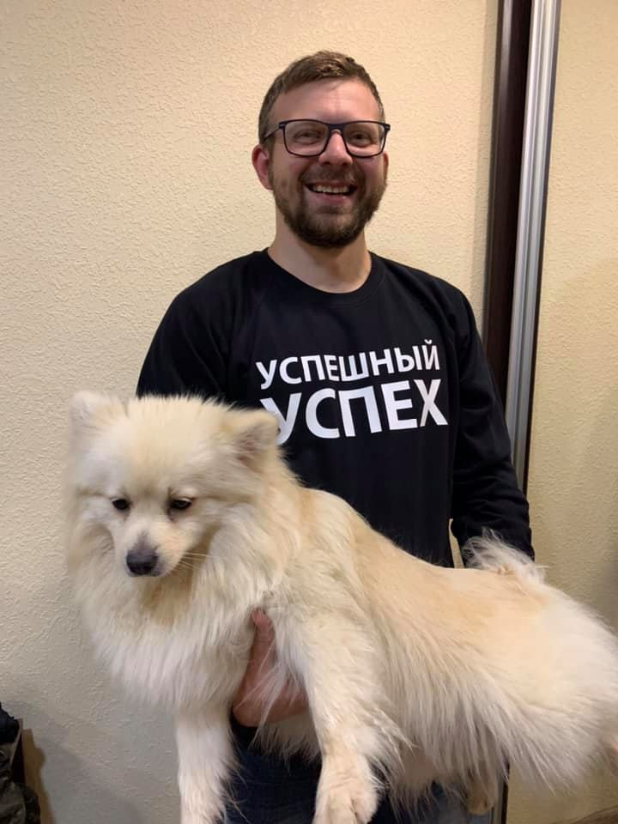
Обо мне
CTO в Ветменеджер
Пишу на php с 2009
Ironman 70.3
Есть собачка и котик

Slide 3
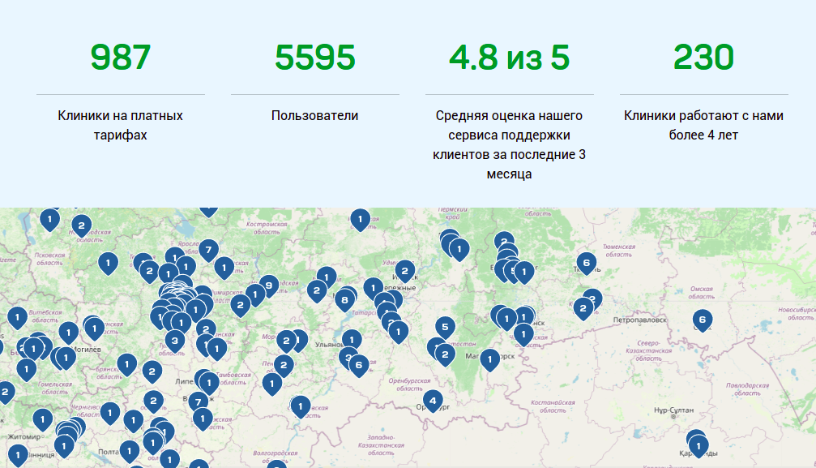
О Ветменеджер

Slide 4

Зачем программисты бизнесу?

Slide 5
Тесты - это деньги
это код, который вам придется написать ($)
это код, который вам придется поддерживать ($)
это код, который вам придется на чем-то запускать ($)
требуют определенной квалификации сотрудников ($)
нужно мониторить, тестами нужно управлять ($)

Slide 6
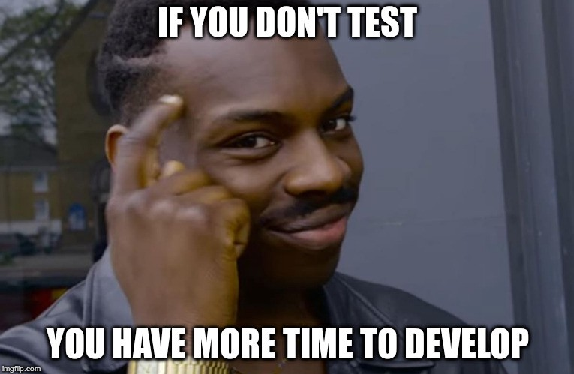
Может ну их?

Slide 7
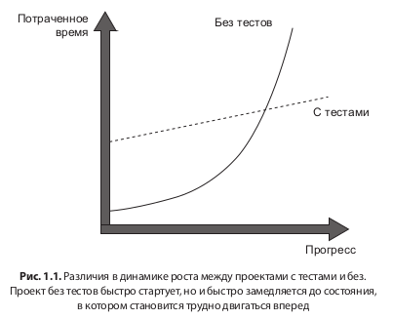
Пишите тогда - когда это выгодно

Slide 8
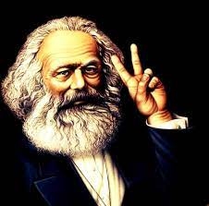
Тесты не все и не всегда
Никакая вещь не может быть стоимостью, не будучи предметом потребления. Если она бесполезна, то и затраченный на нее труд бесполезен, не считается за труд.
(с)Карл Маркс

Slide 9
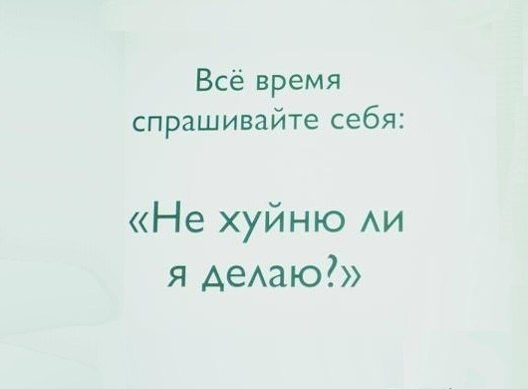
Еще цитата

Slide 10
Виды тестов для бизнеса
с ними всегда быстрее, а значит дешевле($)
требуют вложений($), окупаются со временем
требуют вложений($) и не окупаются
требуют вложений($) не окупаются, еще и замедляют всю разработку

Slide 11
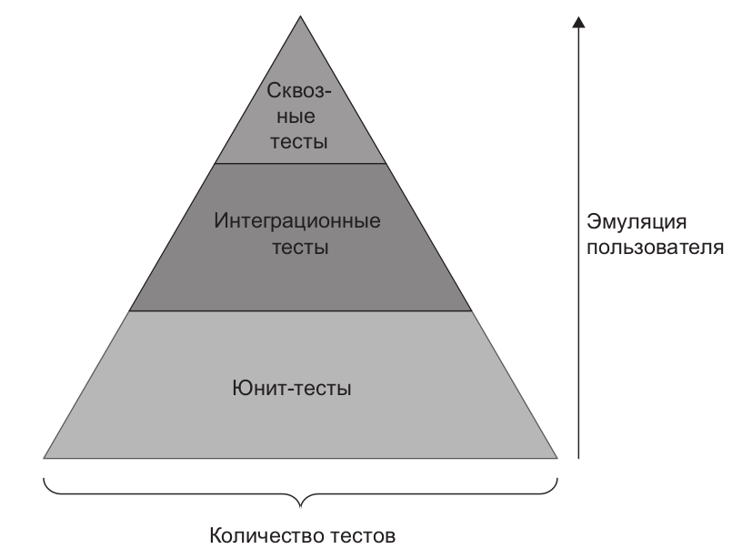
Пирамида тестирования

Slide 12
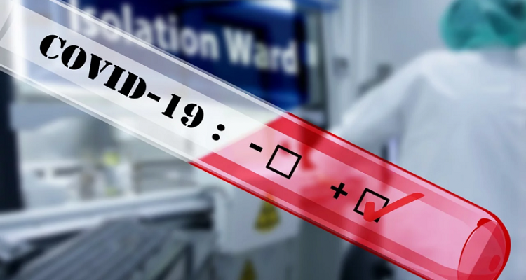
Позитивные и негативные тесты

Slide 13
Классы эквивалентности
Год рождения*:
Должно быть больше 1900 года и меньше 2021 года.

Slide 14
Делим данные на классы
Все числа, которые ниже минимальной границы
Число, которое равно нижнее границе
Числа, которые входят в наш диапазон
Число, которое равно верхней границе
Числа, которые выше верхней границы
Не числа

Slide 15
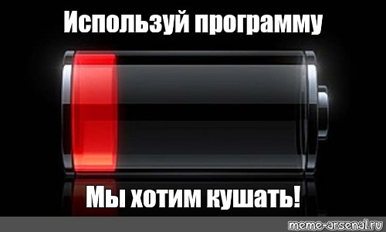
Супер идея! DAU и PA вырастут на 3%

Slide 16
Условие
0-30 % - danger
31-70 % - warning
71-100 % - good

Slide 17
Сквозные тесты
Пусть какой-то webdriver зайдет на страницу, убедится что батарейка на месте.

Slide 18
Интеграционные тесты
GET /usage-power?secret=$secret
GET /usage-power

Slide 19
Юнит тесты
function usageLevel(float $usagePower): string

Slide 20
Классы эквивалентности
assert(usageLevel(0) === 'danger', "Must be 'danger'");
assert(usageLevel(15) === 'danger', "Must be 'danger'");
assert(usageLevel(30) === 'danger', "Must be 'danger'");
assert(usageLevel(31) == 'warning', "Must be 'warning'");
… и так для всех, еще:
expectException(
InvalidArgumentException::class,
fn() => usageLevel(-1)
);

Slide 21
Почему Юнит
Они быстрее
Запускаются чаще
Меньше ложных срабатываний
Повышают качество кода(но это не точно)
Минусы:
Более чувствительны к рефакторингу кода

Slide 22

Не пригодилось...

Slide 23
Реальная жизнь
<?php
$results = mysql_query(
'SELECT * FROM customers ORDER BY name'
);
?>
<h2>Customers</h2>
<ul>
<?php while ($customer = mysql_fetch_assoc($results)): ?>
<li><?= $customer['name'] ?></li>
<?php endwhile; ?>
</ul>

Slide 24

Что с этим кодом?
Юнит тесты отменяются
Код связан, высокий coupling
Такой код неудобно переиспользовать
Помогут SOLID, особенно SRP и DIP.

Slide 25

Ситуация
Вы попали на такой проект.
Тестов нет.
Нужны фичи, много и быстро.
Что делать?

Slide 26
Учитывайте интересы бизнеса
Вам нужны ресурсы($) на тесты
Бизнесу нужно зарабатывать деньги и много фич
Найдите разумный компромисс.

Slide 27
Начните с интеграционных или сквозных тестов
Выберите 1 важный и достаточно длинный позитивный сценарий.
Например: покупка товара в магазине вместе с оплатой.
Легко и быстро покрыть сквозными тестами api сервиса.
Ваша цель не coverage!

Slide 28

Интегрируйте тесты в процесс разработки
Настройте CI. Пусть тесты запускаются каждый коммит или как можно чаще. Это крайне важно!

Slide 29
Упрощайте запуск и написание тестов
Запуск тестов - одна простая команда
Используйте удобные инструменты.

Slide 30
Пишите юнит тесты для нового кода
Пишите больше кода, похожего на чистые функции. Пусть результат выполнения кода зависит только от входящих параметров или от свойств объекта.
Тестируйте результат, а не поповедение.
Такие тесты ускоряют разработку сейчас, они устойчивы к рефакторингу.

Slide 31
Не весь код заслуживает тестов
Рефакторинг с тестами нужен не везде.
Важные модули
Тут постоянно что-то падает
Тут мы постоянно что-то допиливаем
Выделяйте бизнес логику - тестируйте бизнес логику.

Slide 32
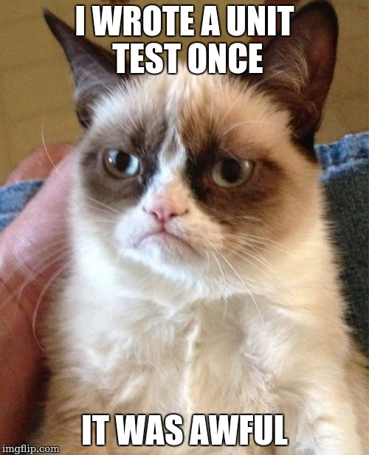
Не пишите вредные тесты
тесты тривиального кода
тесты классов с десятками зависимостей
тесты поведения
— Любой рефакторинг превращается в борьбу с тестами, время на рефакторинг увеличивается в разы.
— Тесты ломаются от чего угодно, только не от багов.

Slide 33


Рекомендации

